Slide 1
Thứ sáu ngày 8 tháng 10 năm 2021
Tập làm văn
Đoạn văn trong bài văn kể chuyện

Slide 2
ÔN BÀI CŨ
- Thế nào gọi là cốt truyện?
- Cốt truyện gồm có mấy phần? Đó là những phần nào?

Slide 3
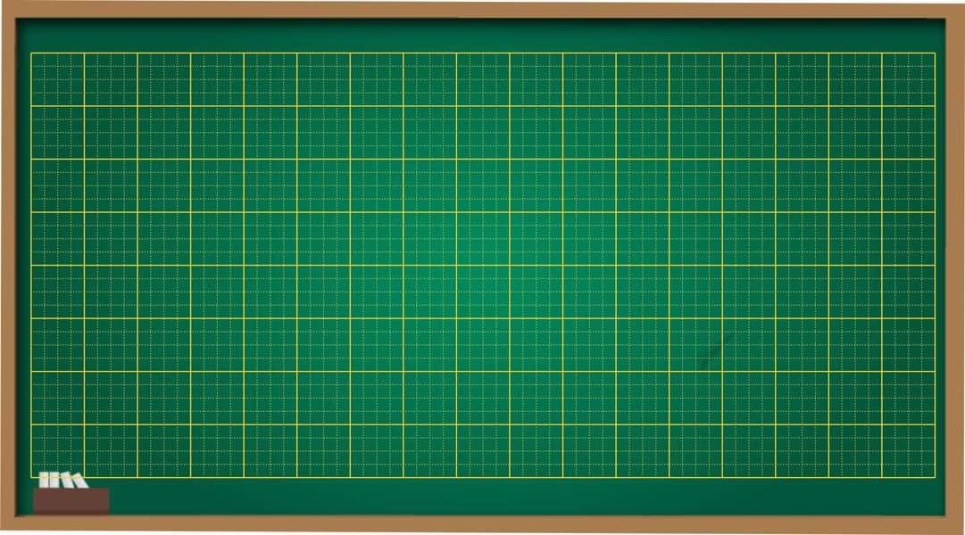
Thứ sáu ngày 8 tháng 10 năm 2021
Tập làm văn
Đoạn văn trong bài văn kể chuyện
(Trang 53, 54)

Slide 4



I. Nhận xét.
1. Hãy nêu những sự việc tạo thành cốt truyện Những hạt thóc giống. Cho biết mỗi sự việc được kể trong đoạn văn nào.

Slide 5
Những hạt thóc giống
Ngày xưa có một ông vua cao tuổi muốn tìm người nối ngôi. Vua ra lệnh phát cho mỗi người dân một thúng thóc về gieo trồng và giao hẹn: ai thu được nhiều thóc nhất sẽ được truyền ngôi, ai không có thóc nộp sẽ bị trừng phạt.
Có chú bé mồ côi tên là Chôm nhận thóc về, dốc công chăm sóc mà thóc vẫn chẳng nảy mầm.
Đến vụ thu hoạch, mọi người nô nức chở thóc về kinh thành nộp cho nhà vua. Chôm lo lắng đến trước vua, quỳ tâu:
- Tâu Bệ hạ! Con không làm sao cho thóc nảy mầm được.
Mọi người đều sững sờ vì lời thú tội của Chôm. Nhưng nhà vua đã đỡ chú bé đứng dậy. Ngài hỏi còn ai để chất thóc giống không. Không ai trả lời. Lúc ấy, nhà vua mới ôn tồn nói:
- Trước khi phát thóc giống, ta đã cho luộc kĩ rồi. Lẽ nào thóc ấy còn mọc được? Những xe thóc đầy ắp kia đâu phải thu được từ thóc giống của ta!
Lúc ấy, nhà vua mới ôn tồn nói:
- Trước khi phát thóc giống, ta đã cho luộc kĩ rồi. Lẽ nào thóc ấy còn mọc được? Những xe thóc đầy ắp kia đâu phải thu được từ thóc giống của ta!
Rồi vua dõng dạc nói tiếp:
-Trung thực là đức tính quý nhất của con người. Ta sẽ truyền ngôi cho chú bé trung thực và dũng cảm này.
Chôm được truyền ngôi và trở thành ông vua hiền minh.
Truyện dân gian Khmer
Đoạn 1
Đoạn 2
Đoạn 3
Đoạn 4

Slide 6
1. Hãy nêu những sự việc tạo thành cốt truyện Những hạt thóc giống.
- Sự việc 1: Nhà vua tìm người trung thực để truyền ngôi, nghĩ ra kế: luộc chín thóc giống rồi giao cho người dân, giao hẹn: ai thu hoạch được nhiều thóc thì sẽ truyền ngôi.
- Sự việc 2: Chú bé Chôm dốc công chăm sóc mà thóc chẳng nảy mầm.
- Sự việc 3:Chôm dám tâu vua sự thật trước sự ngạc nhiên của mọi người.
- Sự việc 4: Nhà vua khen ngợi Chôm trước sự dũng cảm; quyết định truyền ngôi cho Chôm.
Mỗi sự việc được kể trong từng đoạn văn sau:
- Sự việc 1 được kể trong đoạn 1( 3 dòng đầu).
- Sự việc 2 được kể trong đoạn 2 (2 dòng tiếp theo).
- Sự việc 3 được kể trong đoạn 3 ( 8 dòng tiếp theo).
- Sự việc 4 được kể trong đoạn 4 ( 4 dòng còn lại).

Slide 7
Chỗ kết thúc đoạn văn là chỗ chấm xuống dòng.
2. Dấu hiệu nào giúp em nhận ra chỗ mở đầu và chỗ kết thúc đoạn văn?
Chỗ mở đầu đoạn văn là chỗ đầu dòng, viết lùi vào một ô.
Ngày xưa có một ông vua cao tuổi muốn tìm người nối ngôi. Vua ra lệnh phát cho mỗi người dân một thúng thóc về để gieo trồng và giao hẹn: ai thu được nhiều thóc nhất sẽ truyền ngôi, ai không có thóc nộp sẽ bị trừng phạt.
Có chú bé mồ côi tên Chôm nhận thóc về, dốc công chăm sóc mà thóc vẫn chẳng nảy mầm.
Đến vụ thu hoạch, mọi người nô nức chở thóc về kinh thành nộp cho nhà vua. Chôm lo lắng đến trước vua quỳ tâu:
- Tâu bệ hạ! Con không làm sao cho thóc nảy mầm được.
Mọi người đều sững sờ vì lời thú tội của Chôm. Nhưng nhà vua đã đỡ chú bé đứng dậy. Ngài hỏi còn ai để chết thóc giống không. Không ai trả lời. Lúc ấy nhà vua mới ôn tồn nói:
- Trước khi phát thóc giống, ta đã cho luộc kĩ rồi. Lẽ nào thóc ấy còn mọc được? Những xe thóc đầy ắp kia đâu phải thu được từ thóc giống của ta!
Rồi vua dõng dạc nói tiếp:
-Trung thực là đức tính quý nhất của con người. Ta sẽ truyền ngôi cho chú bé trung thực và dũng cảm này.
Chôm được truyền ngôi và trở thành ông vua hiền minh.

Slide 8

3. Từ hai bài tập trên, hãy rút ra nhận xét:
a) Mỗi đoạn văn trong bài văn kể chuyện kể điều gì?
- Mỗi đoạn văn trong bài văn kể chuyện kể một sự việc trong một chuỗi sự việc làm nòng cốt cho diễn biến của truyện.
b) Đoạn văn được nhận ra nhờ dấu hiệu nào?
Nhận xét:
- Hết một đoạn văn, chấm xuống dòng.

Slide 9

Ghi nhớ
1. Một câu chuyện có thể gồm nhiều sự việc. Mỗi sự việc được kể thành một đoạn văn.
2. Khi viết hết một đoạn văn, cần chấm xuống dòng.

Slide 10
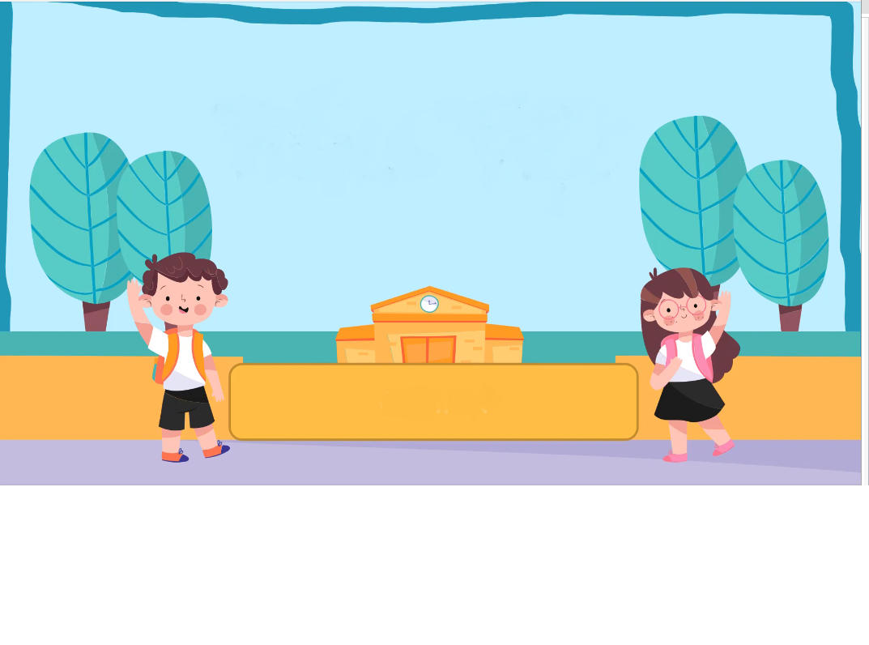





Luyện tập-Thực hành

Slide 11
III.Luyện tập:
Dưới đây là ba đoạn văn được viết theo cốt truyện Hai mẹ con và bà tiên trong đó có hai đoạn đã hoàn chỉnh, còn một đoạn mới chỉ có phần mở đầu và phần kết thúc. Hãy viết tiếp vào phần còn thiếu.

Slide 12
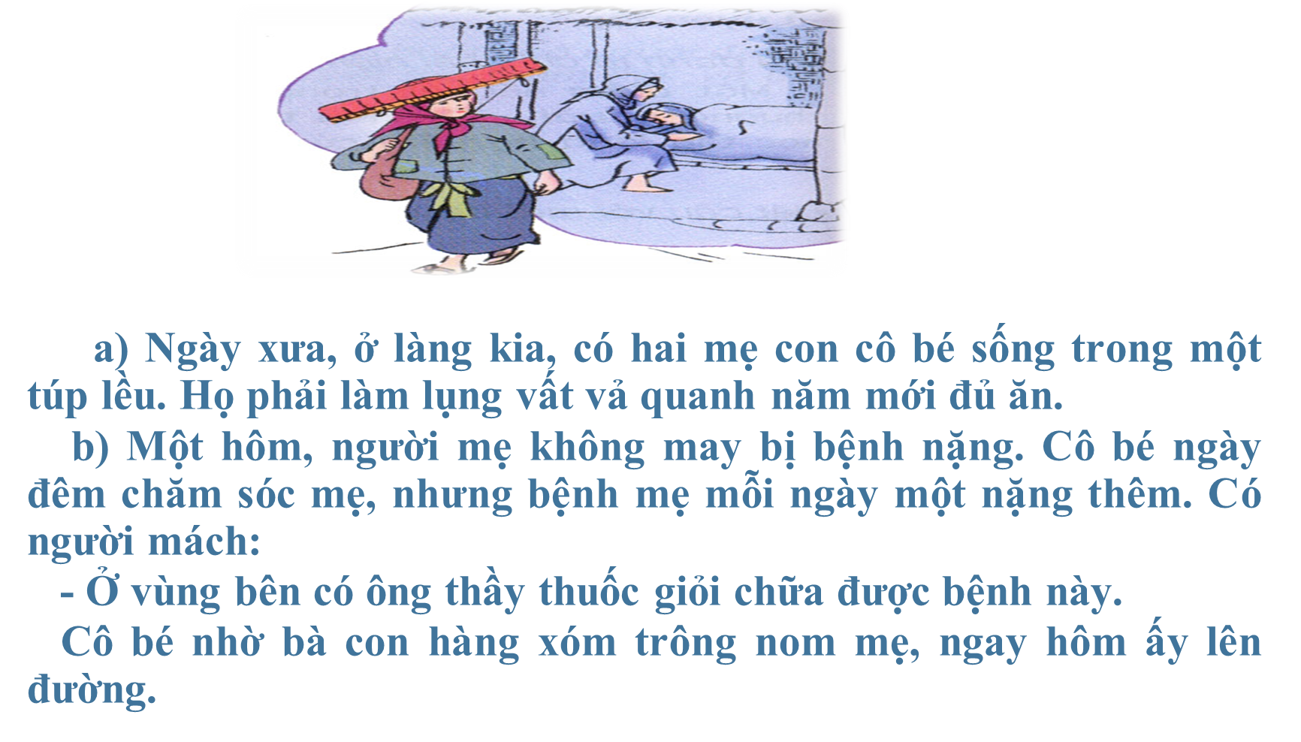

Slide 13
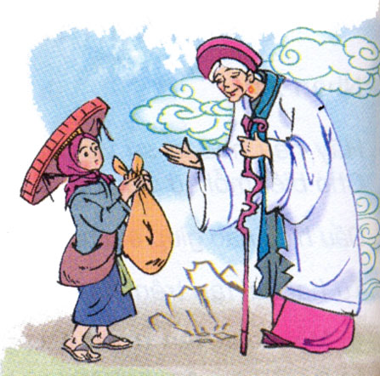
Đoạn 3
c) Vừa đi, cô bé hiếu thảo vừa lo mấy đồng bạc không đủ trả tiền thuốc cho mẹ. Bỗng cô thấy bên đường có vật gì như chiếc tai nải ai bỏ quên.
…
Bà lão cười hiền hậu:
- Khen cho con đã hiếu thảo lại thật thà. Ta chính là tiên thử lòng con đấy thôi. Con thật đáng được giúp đỡ. Hãy đưa ta về nhà chữa bệnh cho mẹ con.
Viết tiếp phần còn thiếu
Phần mở đầu
Phần kết thúc

Slide 14
c) Vừa đi, cô bé hiếu thảo vừa lo mấy đồng bạc không đủ trả tiền thuốc cho mẹ. Bỗng cô thấy bên đường có vật gì như chiếc tai nải ai bỏ quên. Cô bé nhặt chiếc tay nải lên và cảm thấy rất nặng. Cô mở ra thì thấy bên trong có rất nhiều tiền. Cô thầm nghĩ: “Ai mà đánh rơi nhiều tiền thế này, tội nghiệp quá!” Cô bé nhìn quanh thấy ở phía trước có một bà cụ đang loay hoay tìm vật gì đó. Cô bé liền chạy thật nhanh đến chỗ bà cụ và hỏi:
- Cụ ơi, có phải cụ đánh rơi chiếc tay nải này không ạ?
Bà lão cười hiền hậu:
- Khen cho con đã hiếu thảo lại thật thà. Ta chính là tiên thử lòng con đấy thôi. Con thật đáng được giúp đỡ. Hãy đưa ta về nhà chữa bệnh cho mẹ con.

Slide 15
- Câu chuyện kể về chuyện gì?
Câu chuyện kể lại em bé vừa hiếu thảo, vừa trung thực thật thà.

Slide 16
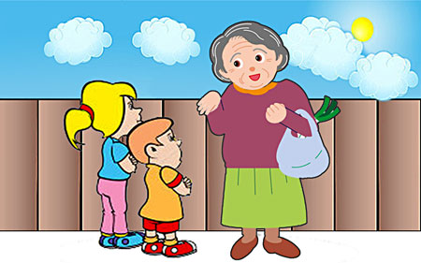

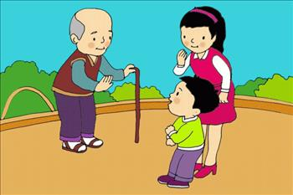
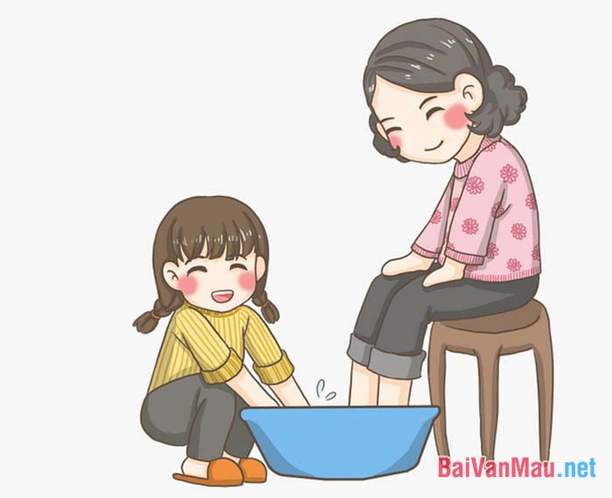
Chúng ta học được điều gì từ cô bé?

Slide 17

Định hướng học tập
Xem lại bài, học thuộc Ghi nhớ.
01
Tập viết đoạn văn trong bài văn kể chuyện.
02
Chuẩn bị bài sau:
Trả bài văn viết thư.
03

